Slide 1
Frauenförderung
Ilkercelik/iStock
Notes:
Warum sollten wir uns eigentlich heute noch mit Frauenförderung auseinandersetzen?
Ganz wichtig ist in diesem Zusammenhang § 3 des Grundgesetzes: „Männer und Frauen sind gleichberechtigt. Der Staat fördert die tatsächliche Durchsetzung der Gleichberechtigung von Frauen und Männern und wirkt auf die Beseitigung bestehender Nachteile hin.“ Trotz dieses Auftrags zur Beseitigung von Nachteilen begegnen uns in der Praxis Fragen wie: „Gibt es nicht die gleichen Rechte für Frauen? Es gibt keine Gesetze mehr die Frauen verbieten, Vollzeit zu arbeiten oder die ihnen bestimmte Positionen vorenthalten.“ Warum dann Frauenförderung?
Es gibt nach wie vor strukturelle und kulturelle Barrieren, die dafür sorgen, dass Frauen immer noch an gläserne Decken stoßen.
Wir als IG Metall stehen dafür, dass ALLE gute Möglichkeiten auf dem Arbeitsmarkt haben. Wir stehen für Gerechtigkeit. Wir stehen dafür, dass das kleine Mädchen seinen Schwung und seine Lust auf Entwicklung nicht verliert und sein volles Potential entfalten kann.
Quelle des Fotos: Ilkercelik/iStock
Verwendung nur in den Medien der IG Metall und immer unter Angabe des Copyright-Vermerkes

Slide 2
Wie funktioniert der Foliensatz?
Der Foliensatz sollte je nach Publikum und Ziel angepasst werden.
Zentrale Frage 1: Wer sitzt vor mir?
  Nicht-Mitglieder und Mitglieder ohne Funktion und eventuell ohne Sachkenntnis?
  Funktionsträger ohne Sachkenntnis
  Funktionsträger mit Sachkenntnis
Zentrale Frage 2: Welches Ziel / welchen Hintergrund hat die Präsentation?
  Einführung ins Thema und grundsätzliche Information,
  Aufzeigen von betrieblichen Möglichkeiten,
  Beteiligung von Beschäftigten (beispielsweise vor Erarbeitung einer Betriebsvereinbarung).
Die Folien können ein- und ausgeblendet werden und sind in thematische Abschnitte gegliedert.

Slide 3
Was erwartet dich?
Warum eigentlich Frauenförderung?
  Zahlen und Fakten
Frauenförderung – Überblick über Herangehensweisen
  Frauen gewinnen und vernetzen
  Frauen fördern
  Familienfreundlichkeit
Einfluss von Betriebsräten
Ziele der IG Metall
Notes:
Abschnitte: diese können je nach Zielgruppe und Ziel angepasst werden.

Slide 4
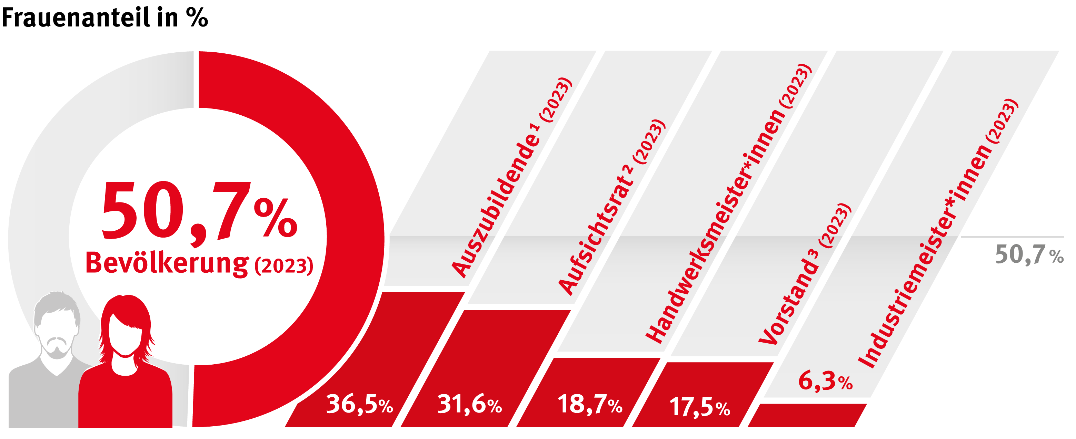

Warum Frauenförderung?
Wo sind die Frauen nur geblieben?
1 Neu abgeschlossene Verträge
2 Hier gilt seit 2015 für viele
Unternehmen eine 30 % Frauenquote
3 200 größte Unternehmen
Notes:
Diese Grafik zeigt den Frauenanteil in unterschiedlichen Bereichen.
Sie zeigt auch, welche Wirkung Frauenförderung haben kann. Für Unternehmen, die börsennotiert und mitbestimmt sind, gilt seit 2015 eine gesetzliche Quote für den Aufsichtsrat (30 %). Viele der 200 größten Unternehmen (hier dargestellt) fallen unter diese Quote. Trotzdem zeigt sich hier deutlich deren Wirkung. 2013 lag der Frauenanteil noch bei 15,1 %, heute bei knapp 37 %.
Quellen:
Bevölkerung: Statistisches Bundesamt: Datenabruf auf genesis.destatis.de, Stichtag 31.12.2023
Auszubildende, Meister*in (abgeschlossene Prüfungen in 2022): Berufsbildungsbericht 2023, Datenreport
Vorstand, Aufsichtsrat: DIW Managerinnen-Barometer 2024 DIW Berlin: Frauenanteil in Vorständen großer Unternehmen gestiegen, meist bleibt es aber bei höchstens einer Frau

Slide 5
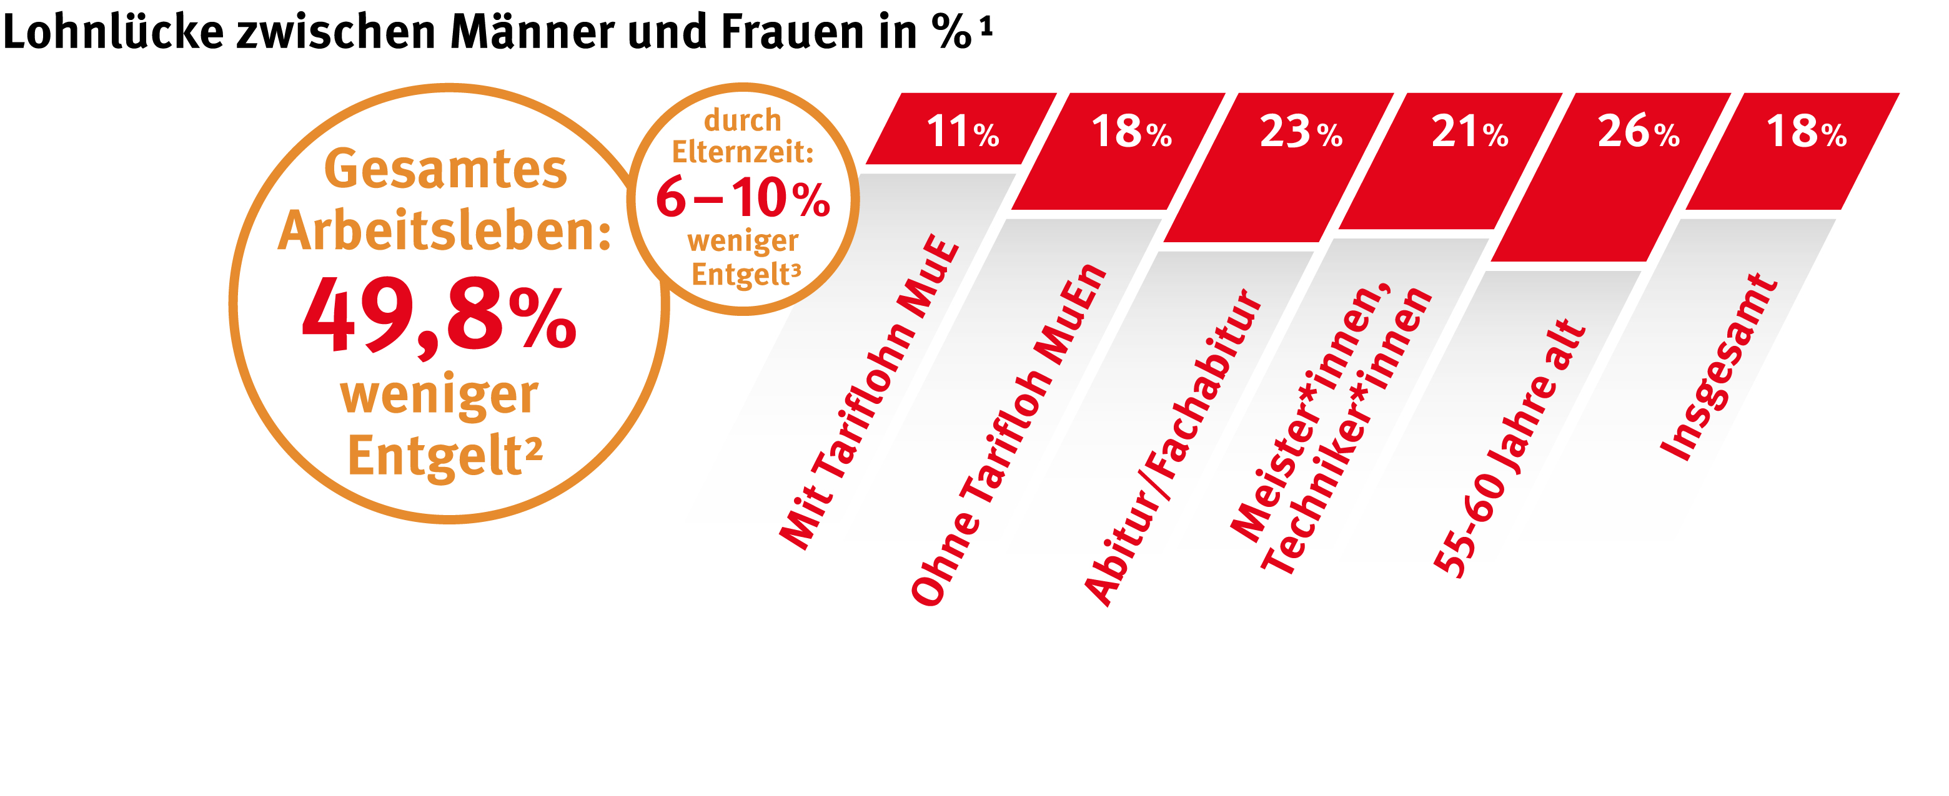
Warum Frauenförderung?
Lohnlücken auf allen Ebenen
Quellen: Statistisches Bundesamt: Unbereinigter Verdienstunterschied nach Merkmalen. Verdienststrukturerhebung 2024. MuE=Metall- und Elektroindustrie (Die Zahlen „Mit Tariflohn MuE“ und „Ohne Tariflohn MuE“ stellen den Gender Pay Gap in den Branchen der Metall- und Elektroindustrie dar.)
Elternzeit: Lott, Yvonne/Eulgem, Lorena (2019): Lohnnachteile durch Mutterschaft. Helfen flexible Arbeitszeiten? WSI Report, Nr. 49.
Gesamtes Arbeitsleben: Hamburgerisches Weltwirtschaftsinstitut (2018): Verdienstlücke zwischen Männern und Frauen im öffentlichen Bereich und in der Privatwirtschaft.
Notes:
Schlechtere berufliche Entwicklungsmöglichkeiten schlagen sich auch in der Lohnlücke zwischen Männer und Frauen nieder: Dem sogenannten Gender Pay Gap. Der Gender Pay Gap ist der Unterschied zwischen dem durchschnittlichen Stundenverdienst von Männer und von Frauen.
Diese Lohnlücke zeigt sich quer über unterschiedliche Positionen. Allerdings ist sie bei höheren Löhnen größer.
Einen positiven Einfluss auf die Lohnlücke haben Tarifverträge. Sie sorgen für deutlich mehr Gerechtigkeit und reduzieren die Lohnlücke.
Geringere Entgelte von Frauen summieren sich im gesamten Erwerbsverlauf auf 50 % weniger Entgelt (wenn das gesamte Entgelt von Männern 100 % sind, verdienen Frauen im gesamten Erwerbsverlauf nur 50,2 %.) (Quelle: Hamburgerisches Weltwirtschaftsinstitut, 2017).
Eine Erklärung dafür sind Auszeiten: Kehren Frauen nach einer Elternzeit von bis zu 12 Monaten in den Arbeitsmarkt zurück, verdienen sie 6,5 % weniger in der Stunde. Frauen, die nach einer Elternzeit von mehr als einem Jahr in den Job zurückkommen, verdienen 9,8 % weniger als vorher. (Quelle: Lott, Yvonne/Eulgem, Lorena (2019): Lohnnachteile durch Mutterschaft). Helfen flexible Arbeitszeiten? WSI Report, Nr. 49.

Slide 6
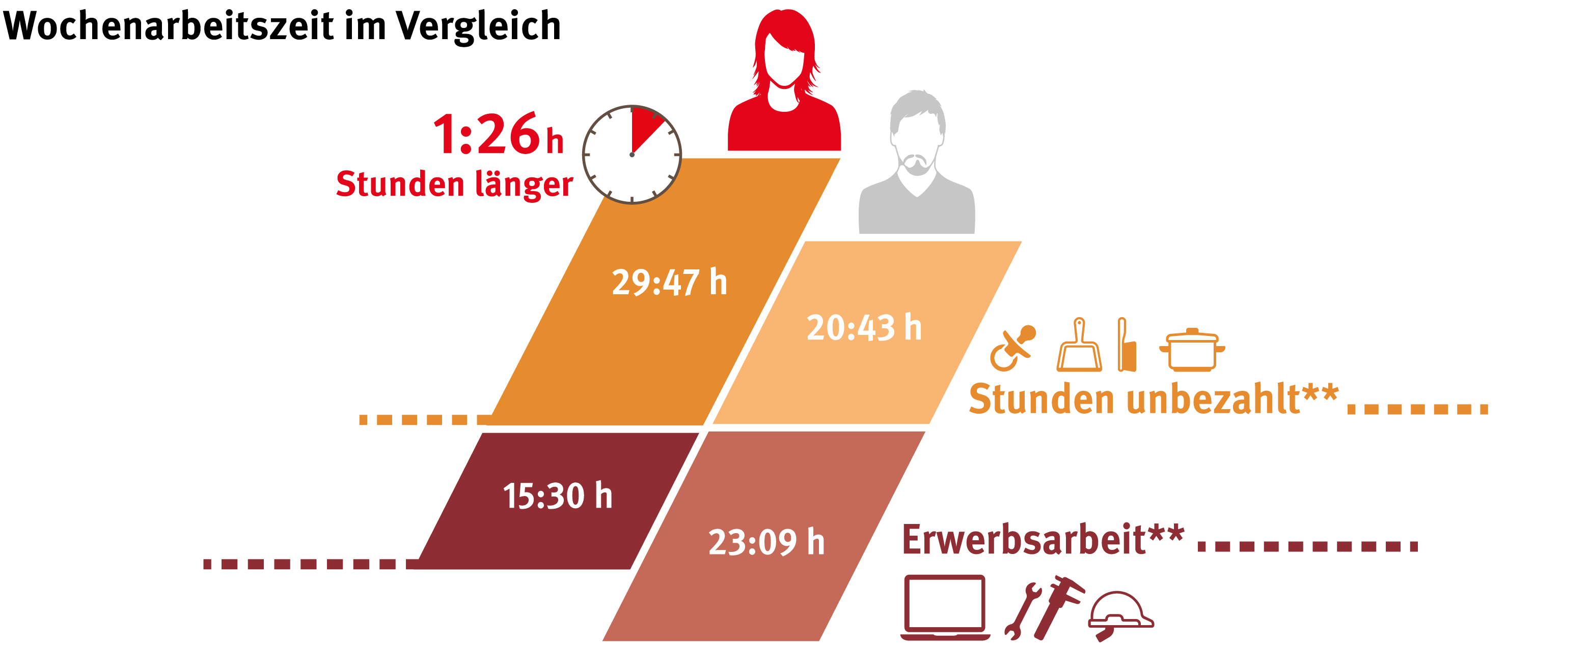
Warum Frauenförderung?
Frauen pflegen, kochen, putzen, betreuen,…
Die Zahlen beziehen sich auf den Durchschnitt der Bevölkerung, einbezogen sind also auch Nicht-Erwerbstätige.
Quelle: Statistisches Bundesamt 2024, Zeitbudgeterhebung
Notes:
Frauen arbeiten rund 1,5 Stünden länger pro Woche. Sie verbringen zwar durchschnittlich weniger Zeit mit Erwerbsarbeit, arbeiten aber deutlich länger unbezahlt. Zur unbezahlten Arbeit zählt das Statistische Bundesamt Tätigkeiten wie den Haushalt, Kinderbetreuung, Ehrenamt, Reparaturen,…
Auswirkungen von Homeoffice: Frauen verrichten 1,7 Stunden mehr Sorgearbeit, wenn sie von zu Hause aus arbeiten (im Vergleich dazu wenn sie nicht zuhause arbeiten), während es bei Männern nur 0,6 Stunden sind (Gleichstellungsbericht 2020, S. 104).

Slide 7
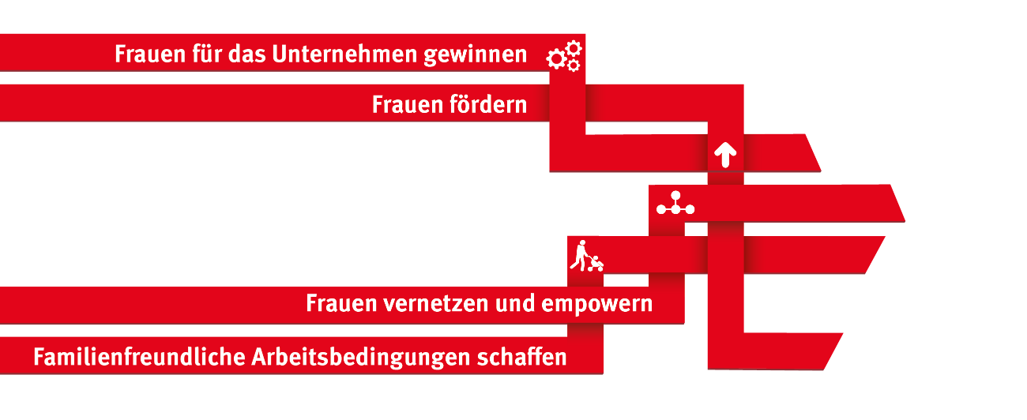
Frauenförderung – Aber wie?
Wo hakt es bei uns?
Notes:
Die Folie kann dazu genutzt werden ein erstes Stimmungsbild zu erstellen, woran es nach Auffassung des Gremiums/der Beschäftigten besonders hackt. Bei Online-Seminaren zum Beispiel, indem die Teilnehmerinnen die einzelnen Themen punkten.
Es gibt vielfältige Möglichkeiten Frauen zu fördern:
Frauen für das Unternehmen gewinnen:
Häufig hapert es bereits daran, den Frauenanteil grundsätzlich zu erhöhen. Dazu gehören Maßnahmen wie die Durchführung eines Girls-Days, die Teilnahme an einschlägigen Messen oder auch die Beteiligung an Veranstaltungen der örtlichen Schulen, Fachhochschulen oder Universitäten.
Aber auch geschlechtersensible Stellenausschreibungen oder ein auch für Frauen ansprechender Internet- oder Social-Media-Auftritt kann das Interesse von Frauen am Unternehmen deutlich erhöhen (z.B. durch Bilder).
Frauen vernetzen und empowern:
In vielen Unternehmen gibt es inzwischen Frauennetzwerke. Sie dienen dem Wissensaustausch und der gegenseitigen Vernetzung. Dies können regelmäßige Treffen aber auch strukturierte Verfahren wie beispielsweise Mentoring oder Coaching sein.
Frauen fördern:
Viele Unternehmen setzen gezielte Frauenförderprogramme auf, um den Frauenanteil zu erhöhen. Dazu gehören beispielsweise Meisterinnenförderprogramme aber auch selbst gesetzte Zielvorgaben zur Erhöhung des Frauenanteils auf unterschiedlichen Ebenen.
Familienfreundliche Arbeitsbedingungen schaffen
Frauen tragen nach wie vor die Hauptverantwortung für die Betreuung von Kindern. Deshalb unterstützen alle Maßnahmen, die die Arbeitsbedingungen familienfreundlicher machen, auch Frauen im Betrieb. Gleichzeitig kann ein familienfreundliches Klima auch einen Beitrag dazu leisten, dass Väter sich stärker in der Kinderbetreuung engagieren ohne Nachteile zu befürchten.

Slide 8
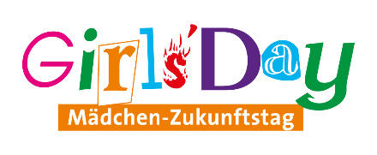

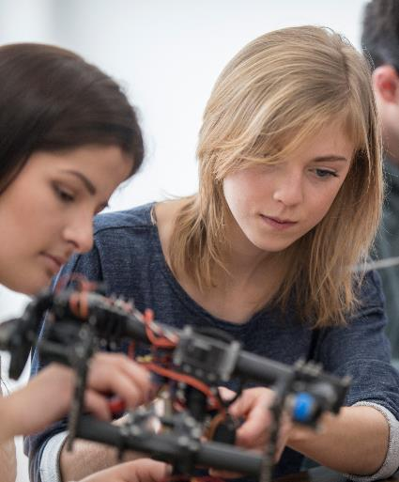
Frauen gewinnen
Frauen – bei uns erwünscht!
Stockfour/iStock
Notes:
Häufig hapert es bereits daran, den Frauenanteil grundsätzlich zu erhöhen. Dazu gehören Maßnahmen wie die Durchführung eines Girls-Days, die Teilnahme an einschlägigen Messen oder auch die Beteiligung an Veranstaltungen der örtlichen Schulen, Fachhochschulen oder Universitäten.
Aber auch geschlechtersensible Stellenausschreibungen oder ein auch für Frauen ansprechender Internet- oder Social-Media-Auftritt kann das Interesse von Frauen am Unternehmen deutlich erhöhen. In einer Diversity-Werkstatt bei VW wurden Stellenbeschreibungen überprüft und umgearbeitet. Die Bewerber*innen-Zahlen stiegen damit um über 800 Prozent (s. Faktenblatt Geschlechtsneutrale Stellenbeschreibungen).
Mögliche Instrumente sind:
Die Verwendung geschlechtsneutraler Begriffe wie „Abteilungsleitung“, „Studierende“ oder „Fachkräfte“.
Die Ansprache aller Geschlechter durch die Verwendung eines Genderzeichens. Zusätzlich kann der Zusatz männlich, weiblich, divers hinzugefügt werden.
In Stellenausschreibungen werden oftmals Kompetenzen angegeben, die stark mit vermeintlich typisch männlichen Eigenschaften assoziiert werden (z.B. durchsetzungsstark). Soziale Kompetenzen spielen meist eine untergeordnete Rolle. Studien zeigen , dass sich mehr Frauen bewerben, wenn in den Jobprofilen auch soziale Kompetenzen angeführt sind.
Bei Stellenausschreibungen oder dem Auftritt im Internet oder Sozialen Medien auf eine vielfältige Bildsprache achten.
Viele Betriebsvereinbarungen regeln außerdem, dass Frauen bei gleicher Qualifikation bevorzugt eingestellt werden.
Anonyme Bewerbungsverfahren:
Verschiedene Studien haben gezeigt, dass Frauen und Menschen mit Migrationshintergrund eine deutliche höhere Chance haben zu Bewerbungsgesprächen eingeladen zu werden wenn das Verfahren anonymisiert ist. Das bedeutet, dass kein Bild und kein Name in der Bewerbung enthalten ist.
Eine Studie aus dem Jahr zeigt beispielsweise, dass die Wahrscheinlichkeit, dass Frauen zu Bewerbungsverfahren eingeladen werden, um 10 % steigt. (Quelle: IZA 2012, Anonymisierte Bewerbungsverfahren. Abschlussbericht.)
Quelle des Fotos: iStock/stockfour
Verwendung nur in den Medien der IG Metall und immer unter Angabe des Copyright-Vermerkes

Slide 9
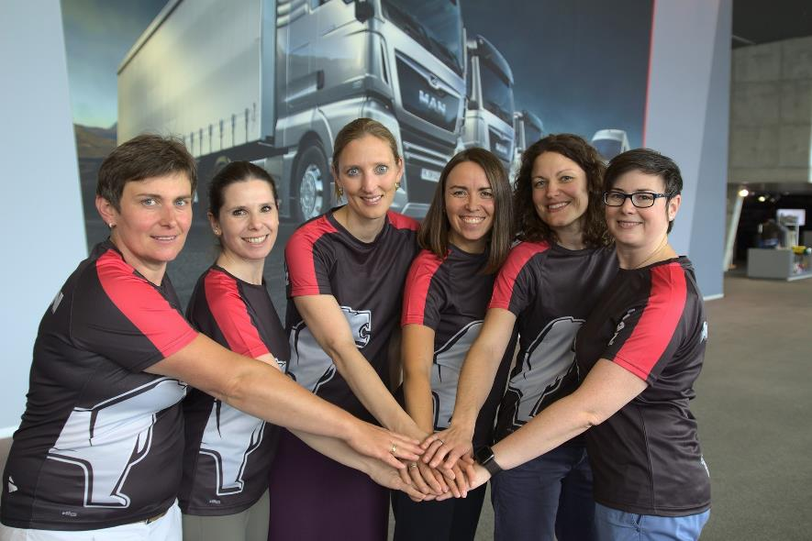

Frauen Vernetzen
Frauennetzwerke gründen und unterstützen –
Zum Beispiel: Die Löwinnen bei MAN
Notes:
Frauennetzwerke können einen wichtigen Beitrag leisten, um die beruflichen Entwicklungsmöglichkeiten von Frauen zu befördern.
Viele Unternehmen haben bereits solche Netzwerke aufgebaut. Die Netzwerke leisten einen wichtigen Beitrag zur informellen Vernetzung und zum Informationsaustausch. Die Netzwerke sind unterschiedlich gestaltet:
Bei MAN wurde 2015 das Netzwerk „Löwinnen“ gestartet. Das Netzwerk organisiert Informationsveranstaltungen und Vernetzungstreffen. Der Betriebsrat ist natürlich beteiligt.
Bei BMW gibt es ein Netzwerk, bei dem sich Männer und Frauen thematisch zu flexiblen Arbeitszeitmodellen austauschen. Aus dem Netzwerk ist die Initiative entstanden für eine Betriebsvereinbarung zum Thema „Führen in Teilzeit“. Ziel: Teilzeit zu normalisieren und auch für Führungspositionen das Modell geteilter Führung zu etablieren. Diese ist 2021 für den Deutschen Betriebsrätepreis nominiert worden.
Darüber hinaus gibt es auch Netzwerke, die Frauen in bestimmten Tätigkeiten vernetzen. Bei VW gibt es beispielsweise ein Sekretärinnennetzwerk mit regelmäßigen Online-Veranstaltungen. Der Betriebsrat ist regelmäßig beteiligt. Bei Ford gibt es ein eigenes Netzwerk für Ingenieurinnen oder Frauen in der IT.
Auch das DGB Projekt „Was verdient die Frau?“ bietet eine Möglichkeit, sich zu vernetzen. Mit der App „Bildet Banden“ können Frauen sich miteinander vernetzen. Und auch in der IG Metall gibt es viele Frauennetzwerke: Frauenausschüsse, Frauenbildungswochen, Betriebsrätinnennetzwerke, …

Slide 10

Frauen Vernetzen
Strukturierte Vernetzung durch Mentoring
Definition: Tätigkeit einer erfahrenen Person
(Mentor/in), die ihr fachliches Wissen und ihre
Erfahrungen an eine unerfahrene Person (Mentee)
weitergibt. https://wirtschaftslexikon.gabler.de/
„Oprah Winfrey hatte eine, Rihanna und Bill Gates auch einen.
Welche Gemeinsamkeit verbindet diese berühmten Persönlichkeiten?
Die Antwort ist: eine Mentorin oder einen Mentor. Alle hatten zu Beginn
ihrer Karrieren Personen um sich, die an sie glaubten, ihnen Mut
zusprachen, sie unterstützten und auf ihrem Weg zum Erfolg begleiteten.“
Mentoring – Definition und Vorteile für Mentoren und Mentees (mm-coach.me)
Notes:
Mentoring diente ursprünglich der Karriereförderung von Männern. Dabei können informelle Netzwerke („Das Bier an der Bar“) von strukturierten Verfahren unterschieden werden.
Hinter Mentoring-Programmen für Frauen steckt die Idee des Nachteilsausgleichs. Frauen haben es schwieriger in männlich geprägten Unternehmen Zugang zu informellen Netzwerken zu erhalten. Dort wird Wissen weitergegeben. Sowohl Fachwissen aber auch das Wissen darüber „Wo wird bald eine Stelle frei?“, „Wer forscht gerade zu welchem Thema?“, „Wer kann mich unterstützen, damit ich weiterkomme“.
In vielen Unternehmen gibt es Erfahrungen mit Mentoring:
Bei Salzgitter Flachstahl gibt es ein Mentoring-Programm zur Personalentwicklung für Frauen. Das Konzept des Programms sieht 6 - 8 intensive Gespräche zwischen Mentee und Mentor*in (aus der gleichen Abteilung) in Kombination mit individuellen Workshops zu verschiedenen Schwerpunkten innerhalb eines Jahres vor.
Bei Zeiss gibt es ein Mentoring-Programm, dass sich an Studentinnen richtet. Ziel ist es ihnen Einblicke ins Arbeitsleben zu geben.
Die IG Metall bildet betriebliche Weiterbildungsmentor*innen aus. Ziel ist es, dass Vertrauensleute und Betriebsräte zielgenau bei der beruflichen Entwicklung unterstützen können. Mögliche Themen können dabei außerbetriebliche Weiterbildungsangebote, Fördermöglichkeiten oder betriebliche Qualifizierungsmaßnahmen sein.
Bei Volkswagen können Meisterinnen neuerdings an einem Mentoringprogramm teilnehmen.

Slide 11
Frauen fördern
Ziele vereinbaren und einhalten
Stihl: Zielquoten für Azubis
BV Chancengleichheit seit 2004
Ziel des BR: Erhöhung des Frauenanteils im gewerblich-technischen Bereich
Zielquoten für Auszubildende erhöhen Frauenanteil deutlich
Jährlicher Bericht durch Arbeitgeber
und gemeinsame Festlegung von Maßnahmen
VW: Quoten auf allen Ebenen
Seit 2007: Verabredete Zielzahlen
Zielquote für Fachbereiche entsprechend Absolventinnen-Quote
Festlegung von Quoten für Führungspositionen (erste 2 Ebenen)
Kommission zur Gleichstellung und Chancengleichheit kontrolliert Zielerreichung
Anzahl Meisterinnen wurde erfolgreich
gesteigert!
Notes:
Es gibt bereits lange eine Reihe von sehr erfolgreichen Quoten-Regelungen:
Zum Beispiel im Betriebsverfassungsgesetz (Minderheitengeschlecht) oder in Aufsichtsräten. Sie eint, das es sich um sehr erfolgreiche Instrumente handelt. Voraussetzung ist: Es handelt sich um verbindliche Maßnahmen und es hat Konsequenzen wenn sie nicht eingehalten werden.
Aber auch Unternehmen arbeiten mit Quoten und Zielvorgaben, um den Frauenanteil zu erhöhen.
Bei Stihl und Volkswagen beispielsweise wurde dadurch der Frauenanteil erfolgreich erhöht.
Bei Volkswagen werden für unterschiedliche Fachbereiche Zielquoten entsprechend des jeweiligen Frauenanteils unter den Absolventinnen der Fachrichtung festgelegt. Für die obersten beiden Führungsebenen werden außerdem Quoten festgelegt. In den letzten Jahren konnte außerdem sehr erfolgreich die Zahl der Meisterinnen gesteigert werden. Ganz neu ist nun, das diese auch an einem Mentoring Programm teilnehmen können.

Slide 12
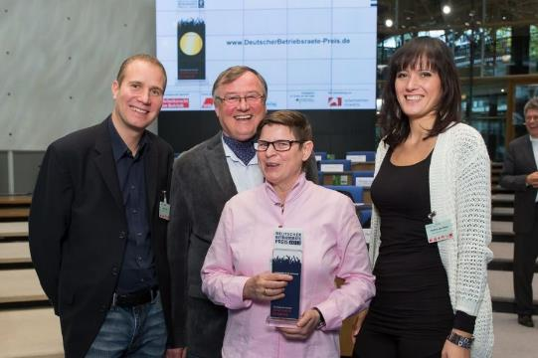
Frauen fördern
Meisterinnen fördern – Preise gewinnen
Meisterinnenförderprogramm bei Airbus
Ausgangspunkt: Abschluss einer GBV 2011
Ziel: Erhöhung des Frauenanteils
unter den Meisterinnen
→ Arbeitgeber beteiligt sich an Kosten für
Meisterschule
→ Coaching, Hospitation, Mentoring
Ergebnis: 24 Frauen konnten auf Druck des BRs
am Meisterinnenförderprogramm teilnehmen
Deutscher Betriebsräte-Preis 2013
Sonderpreis Innovative BR-Arbeit
Quelle: bund-verlag.de
Notes:
Die Betriebsvereinbarung liegt unter https://www.bund-verlag.de/betriebsrat/deutscher-betriebsraete-preis/archiv/preis-2013/2013-innnovative-br-arbeit
Ein erfolgreiches Instrument zur Förderung von Meisterinnen ist außerdem der Austausch von Nachwuchsfachkräften mit Meisterinnen. Bei VW können Meisterinnen auch an einem Mentoringprogramm teilnehmen.

Slide 13
Familienfreundlichkeit
Teilzeit normalisieren – Karrierehindernisse beseitigen
VW Emden: Agiles Arbeiten in Teilzeit
Ein Arbeitsplatz = mehrere
Beschäftigte
Gruppe vereinbart Einsatzzeiten
selbst in Absprache mit Meister*in
Taktgebunden, 2-Schicht
Betriebsrat wurde aktiv, weil
Beschäftigten keine Teilzeit
genehmigt wurde
BMW: Führen in Teilzeit
BV Joint Leadership
Leitungsfunktionen als Tandem
Anwendbar auch auf Meisterfunktionen
BR hat Vorschlagsrecht
nominiert für den Deutschen Betriebsräte-Preis 2021
Notes:
Teilzeit ist nach wie vor häufig ein Hindernis für die berufliche Entwicklung.
Vorgesetze haben im Kopf, dass Teilzeitbeschäftigte nicht so leistungsfähig sind.
Über 70 % aller Mütter mit Kindern unter 6 Jahren arbeiten Teilzeit, bei den Vätern sind es nur knapp 7 %. (Quelle: Statistisches Bundesamt)
Da Mütter die Hauptverantwortung für die Betreuung kleiner Kinder haben, ist es wichtig ihnen Teilzeit zu ermöglichen aber auch dafür zu sorgen, dass es nicht dazu führt, dass sie beruflich abgehängt werden.
Viele Unternehmen gehen dieses Thema an. Zwei Beispiele:
Schicht in Teilzeit:
Häufig heißt es für Beschäftigte in der Produktion ist keine Flexibilität möglich. Bei Volkswagen in Emden sind sie das Thema deshalb angegangen. Das Beispiel eignet sich auch für kleinere Unternehmen.
Bei VW in Emden wurde Beschäftigten nach der Elternzeit häufig keine Teilzeit gewährt. Deshalb ist der Betriebsrat aktiv geworden.
In einem Pilot wurde eine Arbeitsgruppe gebildet, die sich mit Beschäftigten zusammen ein Modell überlegt hat. Dies wurde zu einer Betriebsvereinbarung ausgerollt und nun in mehreren Teams ausprobiert.
Führen in Teilzeit
Auch bei BMW ging die Initiative von Beschäftigten aus. Aus einem Netzwerk für Teilzeitbeschäftigte entstand der Bedarf an der Möglichkeit auch bei Teilzeit eine Führungsfunktion zu übernehmen. Der Betriebsrat hat das Vorschlagsrecht, ob Stellen als Tandem besetzt werden können. Die Festlegung der Einsatzzeiten erfolgt im Tandem.

Slide 14
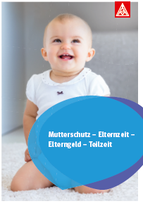
Familienfreundlichkeit
Auszeiten und Wiedereinstieg begleiten
Elternzeit ist häufig ein „Karrierekiller“
Vereinbarung eines strukturierten Verfahrens vor, während und nach der Elternzeit
Verfahrensanweisung bei ThyssenKrupp System Engineering:
  Regelt Gespräche vor, während und nach der Freistellung
  Patenprinzip: Hält während Elternzeit Kontakt und macht ggfs. Angebote (Qualifizierung, Aushilfe, Teilnahme an Versammlungen,…)
Tipp: Mappe für werdende Eltern der IG Metall
Notes:
Der Wiedereinstieg nach der Elternzeit gelingt häufig gerade bei Frauen nicht gut. Es kann viel schief gehen, dass langfristige berufliche Folgen hat:
Teilzeitfalle: Vereinbarung unbefristeter Teilzeit
„überraschende“ Rückkehr: Niemand ist auf die Rückkehr vorbereitet, es steht kein Arbeitsplatz zur Verfügung oder ähnliches. Dies führt zu entsprechenden Frustrationserlebnissen bei den „Rückkehrerinnen“
Arbeitsplatz ohne Entwicklungsmöglichkeiten: Mit dem Verweis, dass der alte Arbeitsplatz nicht mehr verfügbar ist, nicht in Teilzeit absolviert werden kann o.ä., wird Frauen häufig kein adäquater Arbeitsplatz mit gleichen beruflichen Entwicklungsmöglichkeiten angeboten. Häufig auch nur in einer niedrigeren Entgeltgruppe.
Deshalb ist es wichtig, dass es ein geregeltes Verfahren gibt, an dem auch der Betriebsrat beteiligt ist.
Erfährt der Betriebsrat oder der Vertrauenskörper von einer Schwangerschaft kann er mit der/dem Beschäftigten ein Gespräch führen. Einen Gesprächsanlass bietet die Überreichung der „Mappe für werdende Eltern“ der IG Metall. Gesprächsinhalt kann auch die Vereinbarung weiterer Gespräche sein über die Wünsche der Beschäftigten. Wichtig ist immer die Orientierung an den Wünschen der Beschäftigten aber auch der Hinweis auf „Fallen“ (unbefristete Teilzeit, Zustimmung zu Versetzungen,…).
Bei ThyssenKrupp gibt es eine Verfahrensanweisung mit sehr klaren Terminen und Fristen.
Dort sind mehrere Gespräche und Maßnahmen geregelt:
Gespräch zur Freistellung:
etwa eine Monat vor Mutterschutzfrist bzw. bei Bekanntgabe der Elternzeit
Beschäftigte können Paten mitbringen, der sie auch in Freistellungszeit betreut.
Für das Gespräch gibt es einen Leitfaden und es legt fest, zu welchen Themen/Terminen der/die Beschäftigte während der Elternzeit Informationen wünscht.
Maßnahmen während Freistellung:
Ziel ist es hier den Kontakt zu halten
Pate informiert Beschäftigten zu den im Gespräch gewünschten Themen und Terminen.
Mögliche Angebote: Teilzeitarbeit, Urlaubsvertretungen, Fortbildungs- und Qualifizierungsmaßnahmen,…
Rückkehrgespräch:
Ab einer Elternzeit von 9 Monaten gibt es ein Rückkehrgespräch 3 Monate vor Ende der Elternzeit.
Leitfaden für das Gespräch ist vorhanden und es wird dokumentiert.
Anschließend findet ein Umsetzungsgespräch zwischen Personalabteilung und Vorgesetzten statt (Thema: Einarbeitungsplan, Einsatzort, Arbeitsmittel, Fortbildung).
Maßnahme nach Freistellung
Einarbeitung nach Einarbeitungsplan inklusive einem Abschlussgespräch nach erfolgter Einarbeitung.

Slide 15
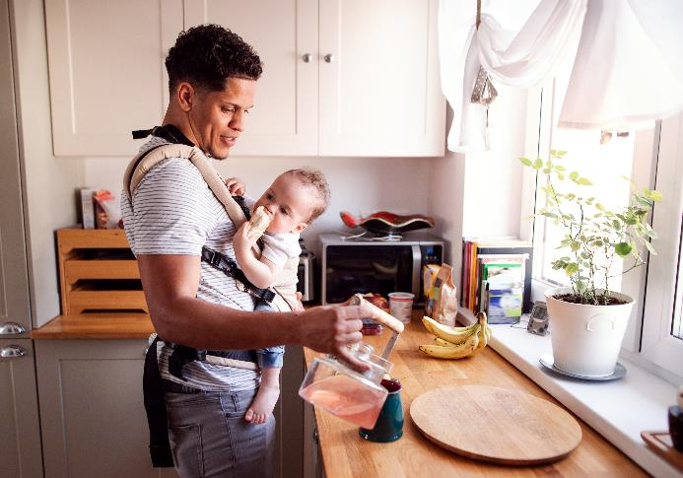
Familienfreundlichkeit
Väter ermuntern und unterstützen
Finanzielle Anreize für Väter wichtig!
  Hewlett Packard: sechsmonatige Elternzeit bei vollem Gehalt
  SAP: Volles Gehalt trotz Teilzeit
  Nach der Geburt können Väter um bis zu 20 % weniger arbeiten und erhalten trotzdem das volle Gehalt
  Henkel: Familienstartzeit nach der Geburt
  8 Wochen Elternzeit bei vollen Bezügen
Halfpoint/iStock
IG Metall fordert bezahlte „Familienstartzeit“ nach der Geburt
Notes:
Familienfreundliche Maßnahmen sind dann erfolgreich, wenn sie es auch Vätern erleichtern sich mehr um die Kinderbetreuung zu kümmern.
Für Väter sind finanzielle Anreize wichtiger als für Mütter. Dafür gibt es insbesondere zwei Gründe:
Männer verdienen meist mehr als Frauen. Finanzielle Einbußen schlagen deshalb in der Familienkasse stärker zu Buche.
Männer fühlen sich stärker verantwortlich für das Haushaltseinkommen. Deshalb zögern sie stärker finanzielle Einbußen in Kauf zu nehmen.
Studien zeigen: Väter, die sich in den ersten Lebensmonaten von Kindern stärker um die Kinderbetreuung kümmern, bleiben auch später eher „aktive Väter“.
Deshalb setzt sich die IG Metall dafür ein, dass auch Väter nach der Geburt bei voller Bezahlung zuhause bleiben. Für bis zu zwei Wochen. Natürlich soll diese bezahlte Freistellung bei gleichgeschlechtlichen Paaren auch für die Mutter gelten, die das Kind nicht geboren hat.
Quelle des Fotos: Halfpoint/iStock
Verwendung nur in den Medien der IG Metall und immer unter Angabe des Copyright-Vermerkes

Slide 16
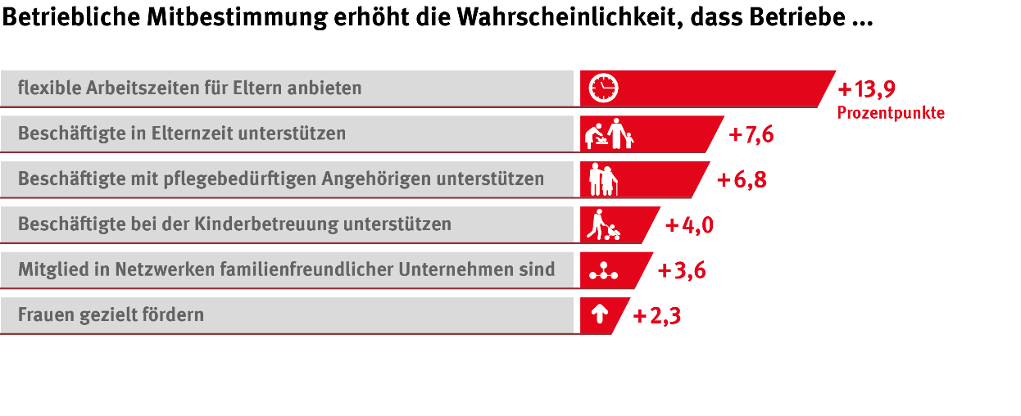
Verbindlichkeit schaffen
Mehr Vereinbarkeit und Frauenförderung dank Betriebsrat
Notes:
Verbindliche Spielregeln helfen informelle Netzwerke und Barrieren zu beseitigen. Deshalb sind Betriebsvereinbarungen so wichtig. Eine Studie aus dem Jahr 2019 zeigt: Wenn es in einem Unternehmen einen Betriebsrat gibt, steigt die Wahrscheinlichkeit deutlich, dass es Regelungen gibt, die Frauen helfen.

Slide 17

Vielfalt und Solidarität
Die IG Metall: Schwung in
die Frauenförderung bringen
Ilkercelik/iStock
IG Metall
Frauen- und Gleichstellungspolitik
Frauenförderung | Julia Graf | März 2024
Notes:
Die IG Metall steht für Vielfalt und Solidarität. Uns ist es wichtig, dass Junge Frauen den Schwung nicht verlieren. Dafür machen wir uns stark.
Dazu gehören gute Betriebsvereinbarungen, Verabredungen in Tarifverträgen (T-ZUG) aber auch Druck auf die Politik. Wir setzen uns ein für Gesetze, die Beschäftigte und ihre Rechte stärken.
Aber auch in den eigenen Reihen stärken wir Frauen: Durch vielfältige Bildungsangebote wie Frauenbildungswochen (Bezirke Bayern und Küste, GS Nordhessen und Wolfsburg), Junge Aktive für Frauen (Bezirk Küste) aber auch durch Mentoringprogramme (GS Hannover).
Wir sind aber auch seit Jahren dran, den Frauenanteil unter den hauptamtlich Beschäftigten zu erhöhen. Wir tun das, was sie von anderen fordert: Im Mai 2010 hatte der IG Metall-Vorstand die 30-Prozent-Zielzahl für Frauen im politischen Bereich und in hauptamtlichen Führungspositionen beschlossen. Derzeit liegt der Anteil weiblicher Führungskräfte in der IG Metall bei fast 25 Prozent. Wir hatten uns schon 2011 das Ziel gesetzt, in den Aufsichtsräten einen Frauenanteil von 30 Prozent zu erreichen. Wir haben das mehr als erfüllt: In 2020 lag der Frauenanteil unter den Aufsichtsratsmitgliedern, die die IG Metall stellt, bei 33,5 Prozent. Es geht also. Am besten mit verbindlichen Zielen.
Quelle des Fotos: Ilkercelik/iStock
Verwendung nur in den Medien der IG Metall und immer unter Angabe des Copyright-Vermerkes

